Slide 1
БУДИМО ОДГОВОРНИ И БЕЗБЕДНИ НА ИНТЕРНЕТУ
Планирање времена на интернету
Огњен Стојановић и Лука Ж. Маринковић

Slide 2
Осећаш умор након гледања у екран?
Боли те глава, очи, или ти је замагљен вид?
Заборављаш да једеш или спаваш?
Безуспешно покушаваш да радиш нешто друго?
Не стижеш да урадиш домаћи задатак?
Мање се виђаш уживо са другарима?
Мање разговараш уживо са члановима породице?
Мање времена проводиш у другим забавним активностима?
Твој таблет је врућ или ти се празни батерија?
Уређај те опомиње (поруком на екрану) да је дуго укључен?

Slide 3
АКО ЈЕ СВЕ ОВО ТАЧНО ОНДА ВЕРОВАТНО
ПРЕВИШЕ ВРЕМЕНА ПРОВОДИШ ИСПРЕД
ЕКРАНА!!!

Slide 4
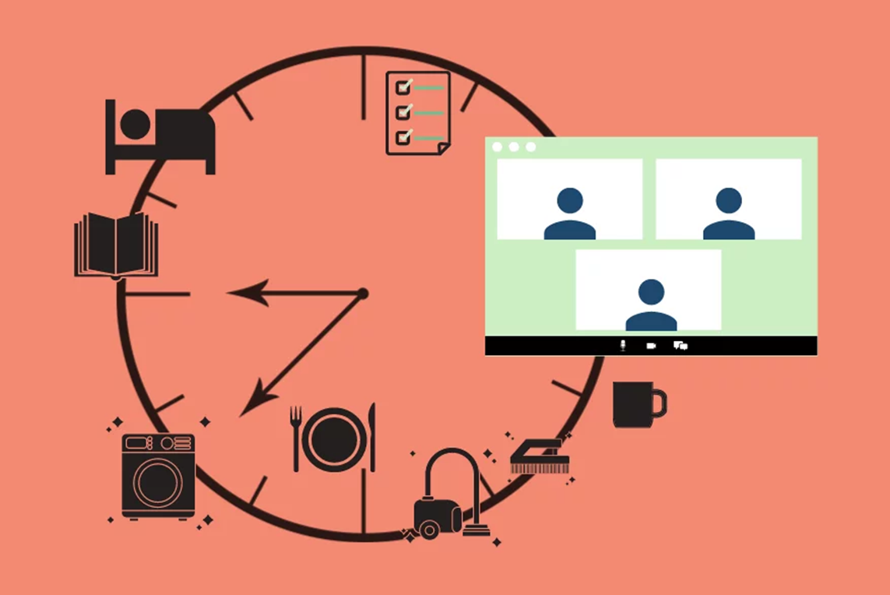
Зашто је важно да планирамо време проведено испред екрана телефона, телевизора, рачунара?

Slide 5
ВЕОМА ЈЕ ВАЖНО И ПОТРЕБНО САЧИНИТИ ПЛАН КОРИШЋЕЊАДИГИТАЛНИХ УРЕЂАЈА.
ПЛАН ЋЕ ТИ ОСИГУРАТИ ДА ВРЕМЕ ИСПРЕД ЕКРАНА НЕ ЗАМЕНИ ДРУГЕ АКТИВНОСТИ КОЈЕ СУ ВАЖНЕ ЗА НАШ РАЗВОЈ – САН, ИГРА, СПОРТ, РАЗГОВОР И ДРУЖЕЊЕ СА ЧЛАНОВИМА ПОРОДИЦЕ, ПРИЈАТЕЉИМА И ДРУГОВИМА.

Slide 6
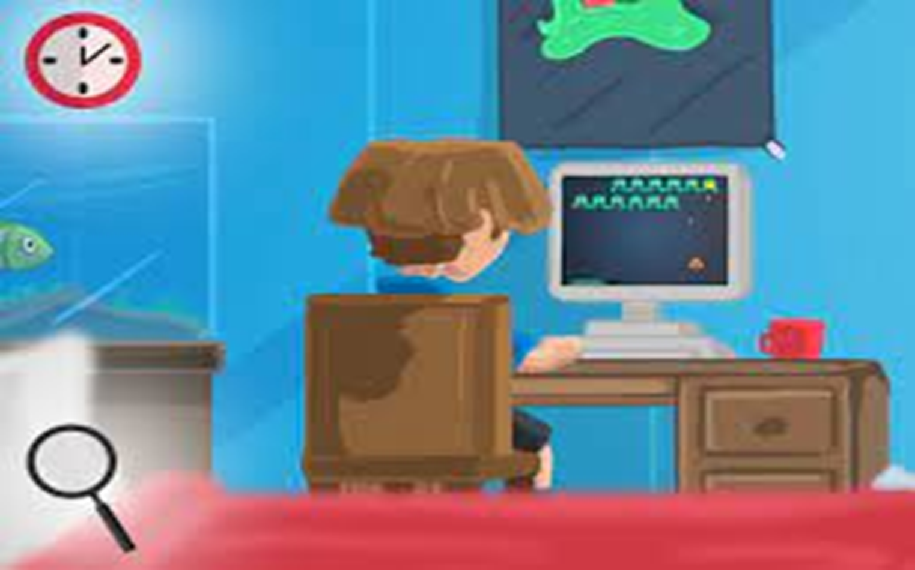
На који начин можемо планирати време проведено испред екрана?

Slide 7
ДИГИТАЛНЕ УРЕЂАЈЕ НЕ ТРЕБА КОРИСТИТИ ДУЖЕ ОД 45 МИНУТА БЕЗ ПРЕКИДА.
ПОСЛЕ 45 МИНУТА ВАЖНО ЈЕ НАПРАВИТИ ПАУЗУ БАР 15 МИНУТА.
ПО МОГУЋСТВУ, ГЛЕДАЈ У ДАЉИНУ И ЗЕЛЕНИЛО ЈЕР ТО ОДМАРА ОЧИ.
ТАКОЂЕ БИ БИЛО ДОБРО ДА У ТИМ ПАУЗАМА УРАДИМО НЕКОЛИКО ВЕЖБИ ИСТЕЗАЊА.

Slide 8
Колико времена проводимо испред екрана
(истраживање међу другарима 4. разреда)

Slide 9
Спровели смо истраживање над десеторо другара из школе. Сазнали смо да чак четворо претерује у коришћењу мобилних уређаја јер их користе чак по 5 сати дневно. Двоје има ограничено време на сат времена. Осталих двоје користи 2 сата дневно а остатак дана проводи напољу или учећи.
Заакључили смо да многа деца уколико им родитељи то не ограниче злоупотревљавају то и користе мобилне уређаје колико желе, што може довести до зависности, кривљења кичме, лошијем виду итд.

Slide 10
УЗ ПОМОЋ ОДРАСЛИХ НАПРАВИ СВОЈ ПЛН АКТИВНОСТИ У ТОКУ СЕДМИЦЕ.
ПОКУШАЈ ДА СЕ ПРИДРЖВАШ ПЛАНА КОЈИ СИ НАПРАВИО.

